Slide 1
球路參謀
PitchAdvisor TW
面對這名打者，下一球怎麼投？
依情境與已投球歷程即時分析，讓建議附上資料與不確定性
2026 野革盃台灣棒球數據黑客松 成果簡報 2026-11-11
1 / 9
Notes:
0:00–0:20。球路參謀協助教練、捕手與分析員，在同一個畫面查看球種傾向、落點與候選建議。輸入修改後重新推論，並把樣本不足與預測不確定性一併呈現。來源：專案計畫書 v3；https://happy123903.github.io/pitchadvisor-tw/ 。

Slide 2
關鍵打席的配球判斷
1–2
球種與落點，呈現實際配球傾向
候選配球，依估計失分變化排序
樣本與預測集合，說明證據有多強
第六局，一出局
對方三棒，球數一壞兩好
目標使用者：捕手、投手教練、情蒐分析員與球評
推薦值來自歷史觀測資料，仍需結合當日狀態與專業判斷
2 / 9
Notes:
0:20–0:45。這是一個使用情境，沒有宣稱發生於特定比賽。配球傾向回答下一球可能怎麼投，推薦則比較有資料支持的候選球種和區域。兩者分開呈現，避免把最常投的球種直接稱為最佳策略。來源：v3 第 2、5.6 節與 docs/week2/MODELING_METHOD.md。

Slide 3
公開歷史資料與時間切分
1,020 場 293,482 球
Rebas Open Data，2023–2025 例行賽
部分人工紀錄。座標是實際落點，缺少瞄準意圖與儀器追蹤資訊。
訓練資料截止 | 模型驗證 | 獨立校準 | 最終測試
2024-08-14 | 2024-08-16 起 | 2024-09-12 起 | 2025 年
模型、球員統計、價值函數與校準器凍結後，才開啟 2025 測試
資料來源：Rebas 野球革命 Open Data，ODC-By 授權，已保留來源與處理紀錄
3 / 9
Notes:
0:45–1:15。原始資料共 1,020 場與 293,482 球；僅例行賽，沒有納入季後賽或 2026 年。缺失、球數不一致與特殊事件會按任務遮罩或排除。第二週訓練可用 155,502 球，驗證 16,486 球。2025 最終共同可用 99,729 球。資料與授權：https://github.com/rebas-tw/rebas.tw-open-data ；https://github.com/rebas-tw/rebas.tw-open-data/blob/main/LICENSE 。來源統計：docs/week1/RESULTS.md；docs/week2/RESULTS.md；docs/week3/FINAL_RESULTS.md。

Slide 4
三平台分工與版本一致性
網頁送出情境，由 Python 即時推論。模型與查詢資料固定版本。
平台 | 部署內容 | 工作
GitHub Pages | React／TypeScript | 情境、歷程編輯與結果呈現
Render | FastAPI／LightGBM | 驗證輸入、模型推論與推薦
Supabase | Postgres／私有 Storage | 球員、樣本、模型包與版本
模型 SHA 與資料版本核對後服務。瀏覽器僅取得公開 API 結果。
線上模型 week2-sequence-v1，訓練資料截止 2024-08-14
4 / 9
Notes:
1:15–1:35。Pages 提供前端，Render 提供計算，Supabase 管理同版本球員、聚合資料與私有模型。後端啟動校驗 SHA 與資料版本，金鑰不隨前端發布。斷網時本機包使用同版快照。來源：api/main.py；render.yaml；supabase migrations；docs/week2/API.md。正式服務：https://pitchadvisor-api.onrender.com 。

Slide 5
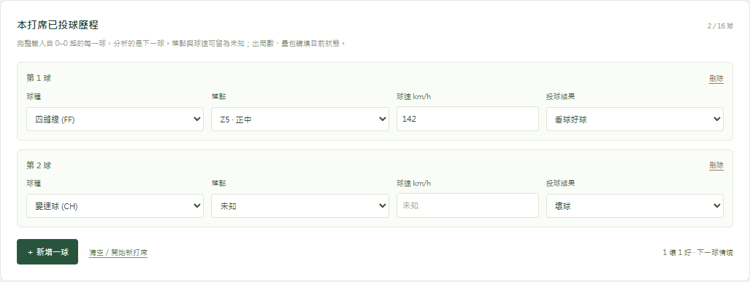
已投球歷程會改變下一球分析
完整打席從 0–0 開始，新增、修改或刪除後自動重建球數。
分區與球速可保留未知，三振、四壞或球進場後停止下一球分析。
修改條件會清除舊推薦，再取得目前條件的新結果。
實際產品操作畫面。現場 Demo 依 history-two 建立相同輸入，再修改一球。
5 / 9
Notes:
1:35–2:40。此頁切換到網站。在即時模式，先用 count-only 相同情境說明無歷程分析，再依 history-two 手動建立兩球輸入，確認自動重建 1 壞 1 好。改一球結果，指出球數、機率與歷程使用狀態更新。球速留白表示未知，不能補成零。將球速改 39，指出錯誤與舊結果消失，修正後恢復。畫面來源 docs/week3/screenshots/week3-desktop-history.png，真實兩球 API 回應，未 mock。固定案例僅用於後段備案示範，欄位唯讀，不能在固定模式自由編輯。

Slide 6
驗證集選擇歷程 LightGBM
相同 16,486 球。球種 log loss 越低越好，選模不使用 2025。
模型 | 球種 log loss | Top-1
投手收縮頻率 | 1.2447 | 48.56%
情境 LightGBM | 1.2010 | 49.55%
歷程 LightGBM | 1.1588 | 51.21%
GRU 多任務 | 1.1745 | 50.86%
完成序列、收縮、座標抖動與多任務消融。依事前規則凍結歷程 LightGBM。
未校準的 2024 驗證結果。實驗 seed 20261110，未用最終測試重新選模。
6 / 9
Notes:
2:40–3:15。比較相同樣本、相同任務標籤遮罩。主指標為球種 log loss，距離最佳 0.005 nats 內優先較簡單模型。歷程 LightGBM 在這組驗證最低，GRU 沒有明確優勢，因此保留研究結果但不上線。序列、embedding 收縮、座標抖動、多任務消融均有紀錄。來源：docs/week2/RESULTS.md，metrics.json。沒有將驗證結果當成未來保證。

Slide 7
最終測試揭露未知球員的落差
2025 年，模型與校準器保持凍結。全部樣本與線上名單分開報告。
球種測試範圍 | 模型 log loss | 頻率基準 | 集合覆蓋率
全部 99,729 球 | 1.4001 | 1.3689 | 83.74%
名單內 69,044 球 | 1.2259 | 1.2711 | 89.31%
全體 log loss 比基準差 2.27%，名單內改善 3.56%。
訓練未見投手的集合覆蓋率 68.86%，低於名目 90%。
全體球種 Top-1 50.29%，ECE 0.0511，平均集合 2.59 類。名單外 ID 不開放線上推論。
7 / 9
Notes:
3:15–4:00。這是第三週才開啟的 2025 最終測試。全部可用樣本包含未知球員，以凍結的未知 ID 特徵計算。全體球種 log loss 比投手頻率基準差 2.27%，不能宣稱全面優於基準。實際 API 名單內的 69,044 球改善 3.56%。全體球種集合覆蓋率只有 83.74%，未見投手分組更降到 68.86%。我們保留缺口，沒有用測試集重選模型或調整集合門檻。全體分區覆蓋 89.85%、結果 89.32%；分區平均集合 10.30/13 區，覆蓋高仍可能不夠精確。來源：docs/week3/FINAL_RESULTS.md 與 final_evaluation_public.json。

Slide 8
現場展示的三種運作模式
雲端即時分析
Pages 呼叫 Render 與已驗證的 Supabase 資料。可自由修改有效情境。
本機完整推論
預先備妥同版本環境與前端。斷網仍可修改情境，在本機重新計算。
固定示範案例
只顯示預先保存的輸入輸出，清楚標示固定案例，不接受自由推論。
冷啟動實測：一次隔夜休眠後約 51.5 秒就緒。展示前仍需預熱與備案。
本機入口 http://127.0.0.1:8765 ，啟動命令詳見 Demo 腳本
8 / 9
Notes:
4:00–4:35。模式標示會跟隨實際運作來源。隔夜休眠後第一個請求約 25 秒逾時，有限重試約 51.5 秒就緒，沒有重啟或重新部署。這只有一次觀測，並非服務保證。雲端慢時切到本機完整推論，仍可以改情境。固定示範案例使用 count-only、history-two、small-matchup 三組已保存回應，不假裝是新的即時運算。來源：docs/week3/cold_start.json；web/public/demo/cases.json。

Slide 9
已交付的分析工具與下一步
互動網站與本機備案已連接同一凍結模型。
評估報告保留全部樣本、未知球員與覆蓋率缺口。
原始碼、固定案例與 Demo 腳本供重現與展示。
happy123903.github.io/pitchadvisor-tw/
下一步：擴充球員更新流程、監測時間漂移，另立未來資料做再驗證。
推薦根據觀測資料與人工實際落點，尚未證實可降低實戰失分。
資料來源：Rebas 野球革命 Open Data（ODC-By），https://github.com/rebas-tw/rebas.tw-open-data
9 / 9
Notes:
4:35–5:00。交付的核心是可操作、可重現且揭露限制的配球分析。下一步應建立新球員更新與時間漂移監測，重新訓練版本須另外保留未來測試，不能沿用這次 2025 成績當新模型的獨立證據。推薦是觀測下的估計，沒有因果實戰收益的證據。網站：https://happy123903.github.io/pitchadvisor-tw/ ；原始碼：https://github.com/happy123903/pitchadvisor-tw ；資料來源與授權：https://github.com/rebas-tw/rebas.tw-open-data ；https://github.com/rebas-tw/rebas.tw-open-data/blob/main/LICENSE 。

